Slide 3
Курс «Программирование на языке Python. Базовый уровень»
О курсе
Для освоения программы «Курс «Программирование на языке Python. Базовый уровень» необходимы только базовые знания, полученные при изучении школьной программы информатики, математики и английского языка.
Курс посвящен основам программирования на языке Python и состоит из 4 модулей, каждый из которых в свою очередь представлен несколькими интересными темами. А множество разнообразных тренировочных задач позволит закрепить каждую тему.
Курс состоит из четырех модулей:
Введение в программирование
Строки и списки
Функции и модули
Игры и приложения

Slide 4
Отличительной особенностью курса является большой блок практических заданий, направленных на формирование у обучающихся навыков решения поставленных задач составления алгоритма решения и его реализации с помощью современных средств программирования.
Будут знать
Основные методы сбора и анализа информации, способы формализации цели и метода её достижения
Преимущества той или иной технологии/языка, используемого при разработке приложений
Принципы организации Python-программ
Синтаксис языка Python
Будут уметь
Анализировать, обобщать и воспринимать информацию, ставить цель и формулировать задачи по её достижению
Проектировать и разрабатывать приложения на языке Python
Создавать собственные приложения, модули и пакеты на языке Python

Slide 6
Куратор | Тьютор | Ученик
Создает группы (название группы, указывает курс (базовый, профильный…), дни недели, даты Отслеживает процедуру регистрации (появление заявки, прикрепление справок, переход заявок на согласование…) Контроль прохождения модулей | Проводит занятия, согласно расписанию утвержденному куратором. Ведет журнал учета посещения занятий обучающихся. Проверяет практические задания. Прикрепляет фотографии детей, проходящих итоговое тестирование. | Регистрация на курсе через портал Госуслуг Прохождение входного тестирования (ссылка на тестирование приходит через некоторое время). Результат тестирования приходит в течении двух дней на почту обучающегося указанную на Госуслугах. Подписание договора родителями и согласии на обработку персональных данных Прохождение обучения и выполнения 70% практических заданий. Выполнение проектных работ и итоговых тестирований.

Slide 7
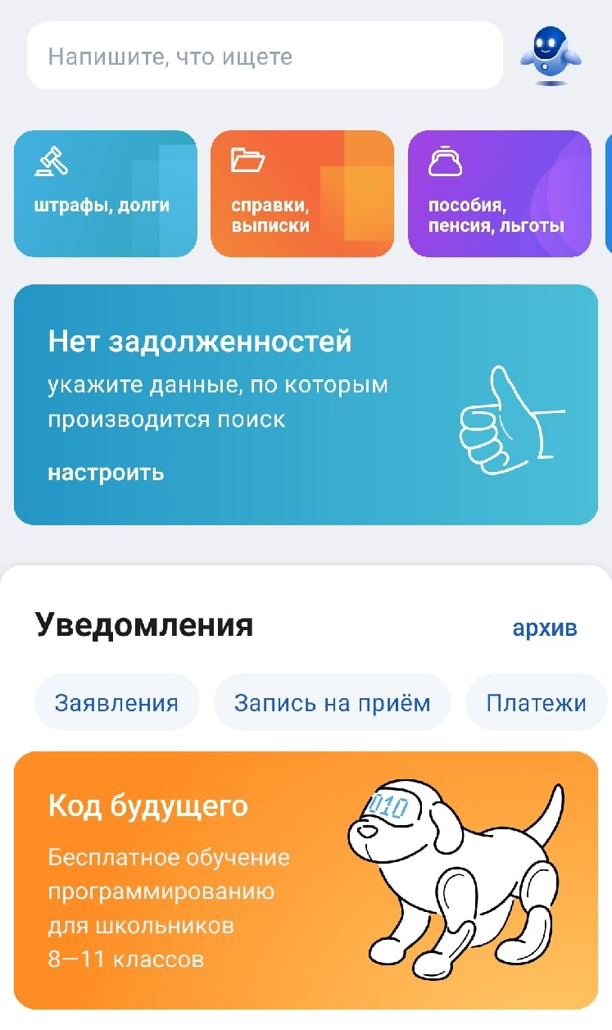
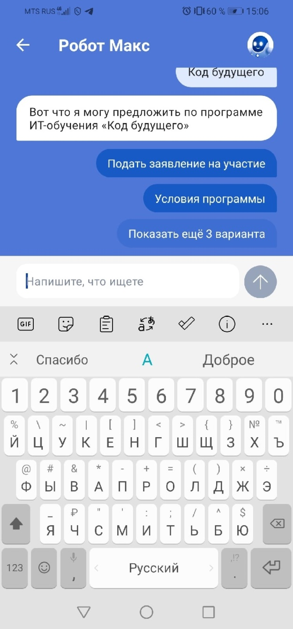
Регистрация!
Заходим на Госуслуги. Должна быть заполнена информацию о себе (регион проживания, паспортные данные, снилс, Инн, реальную работающую электронную почту). Учетная запись должна быть подтверждена!

Slide 8
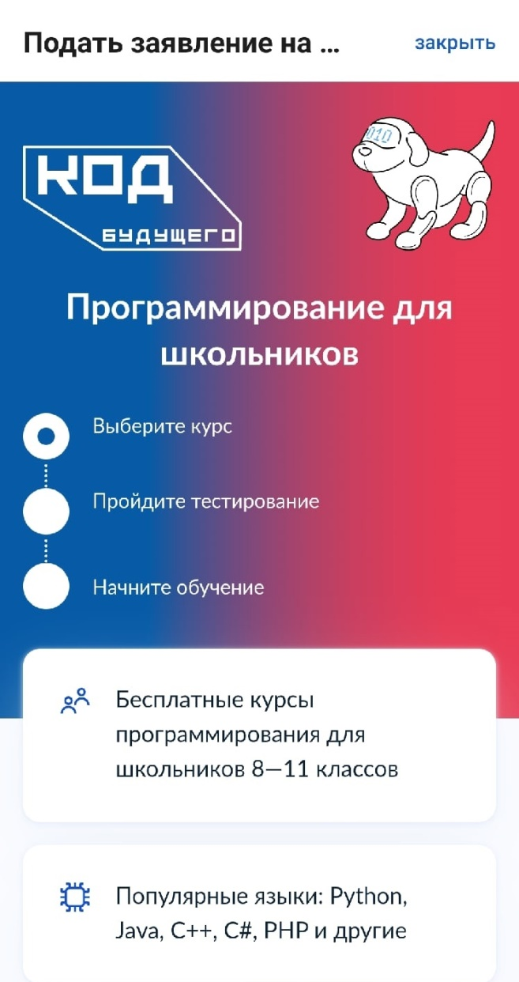
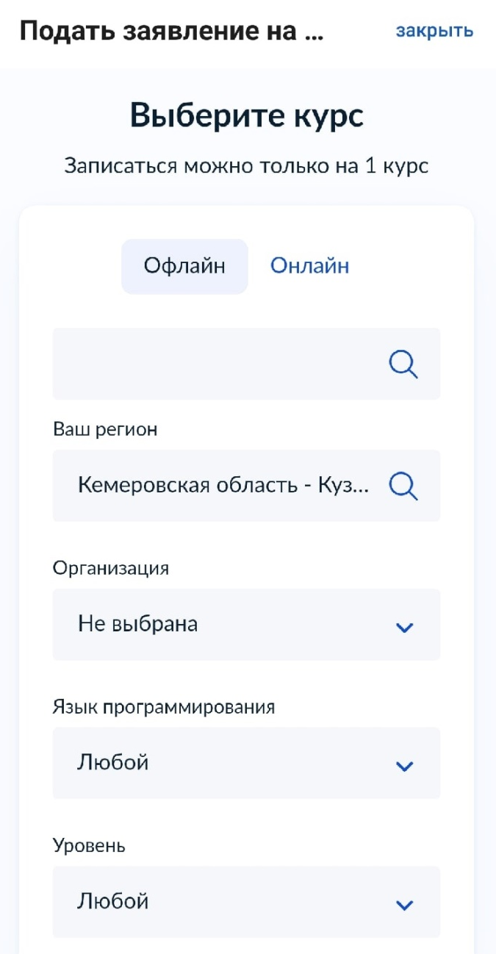
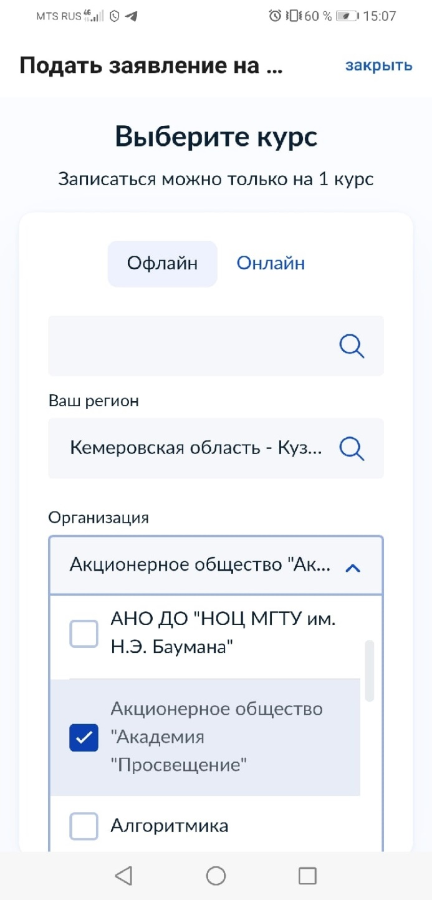

Slide 9
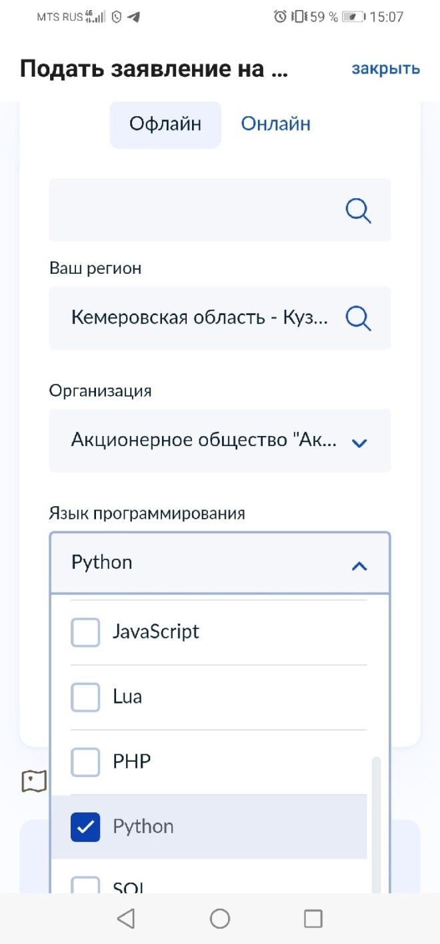
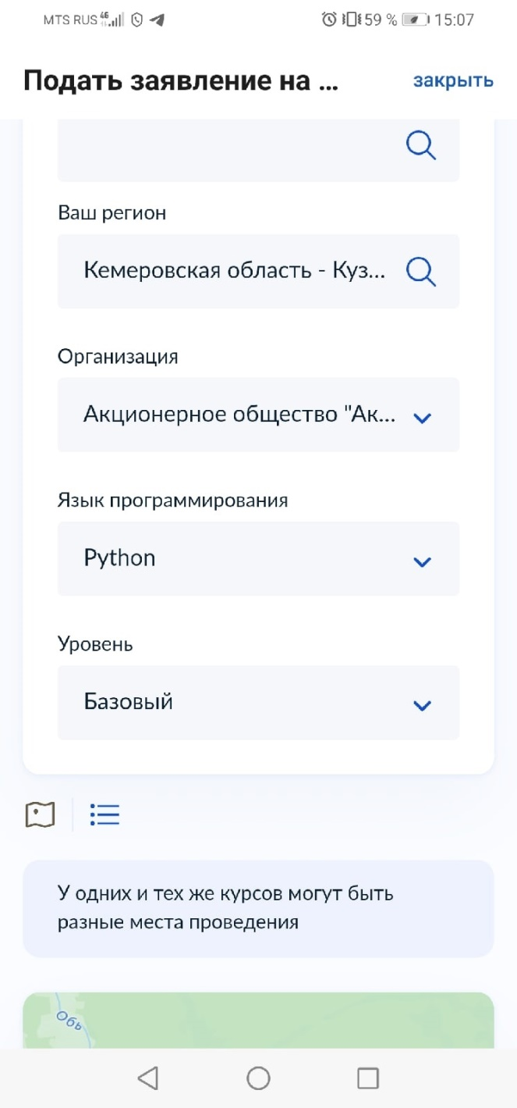
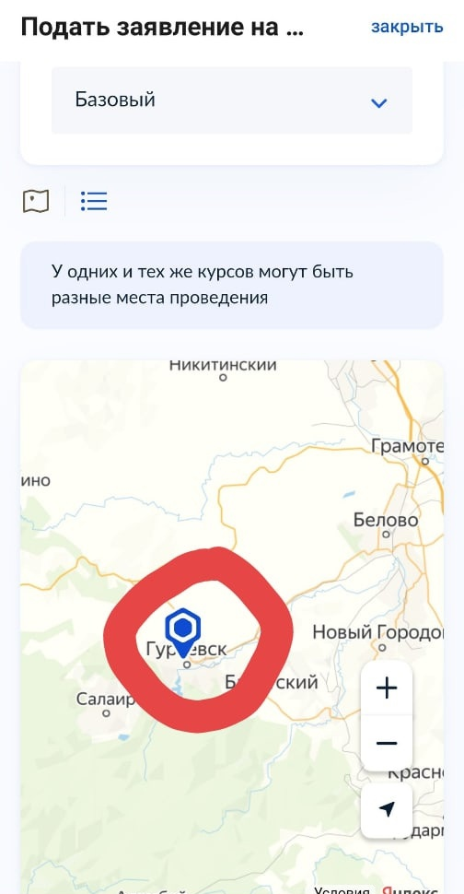

Slide 10
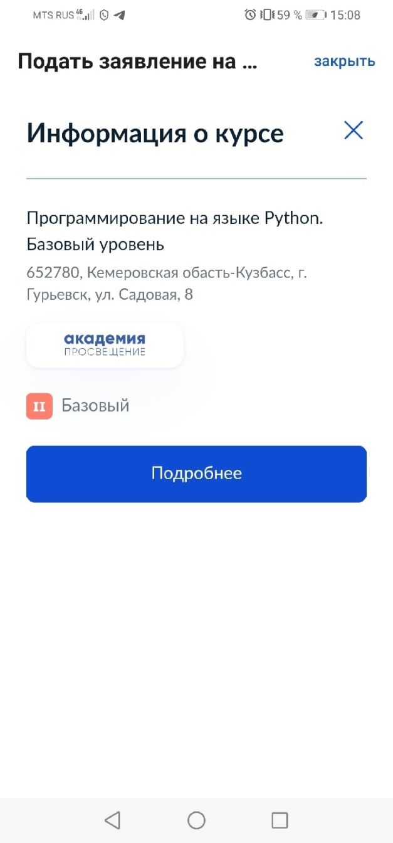
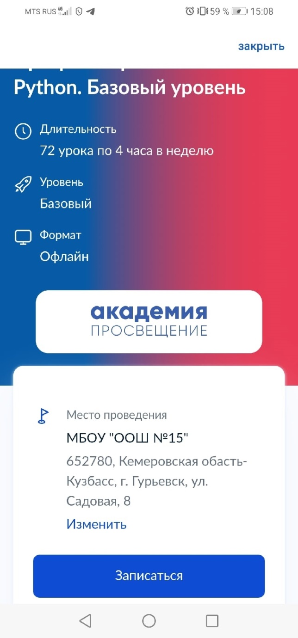
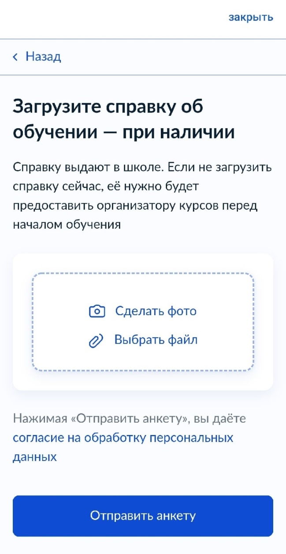

Slide 11
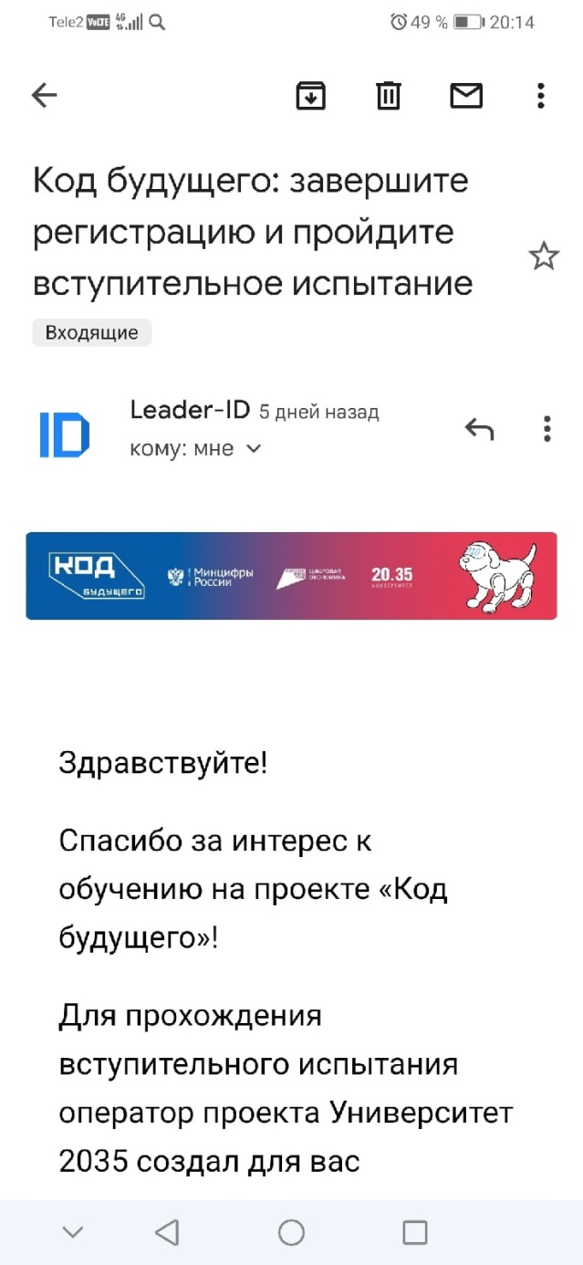
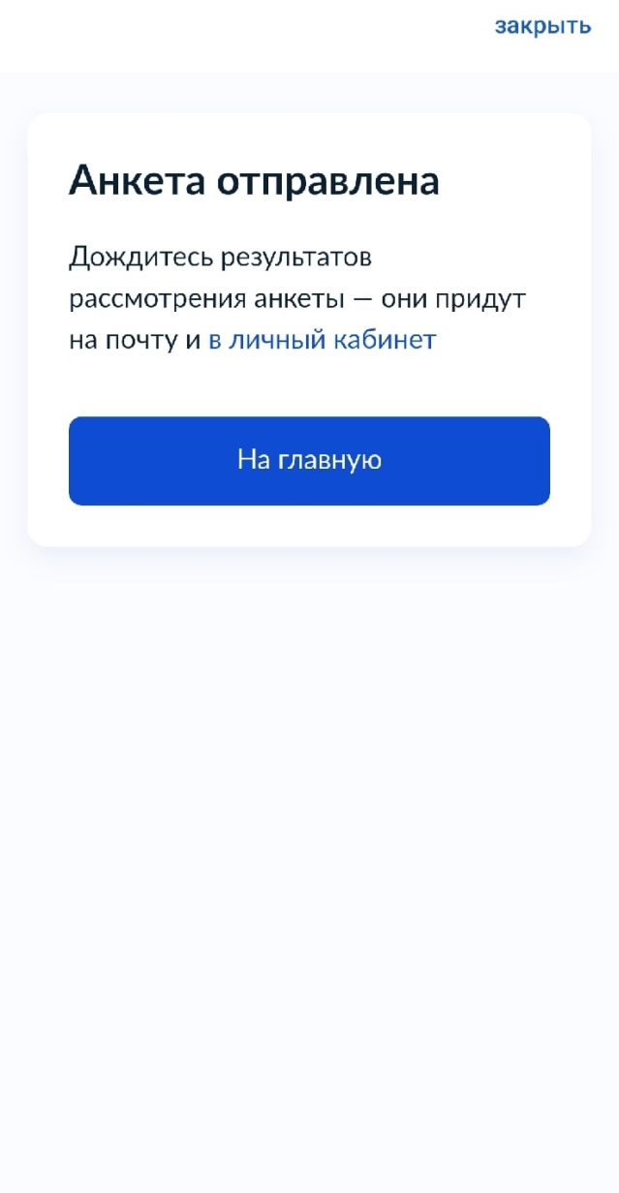
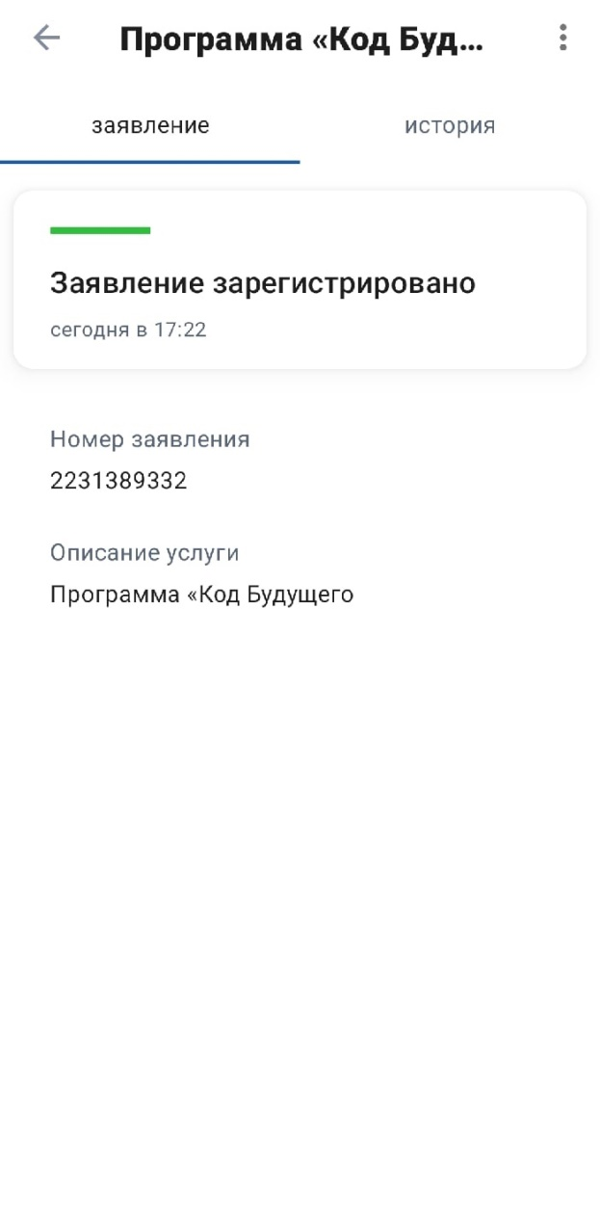

Slide 12
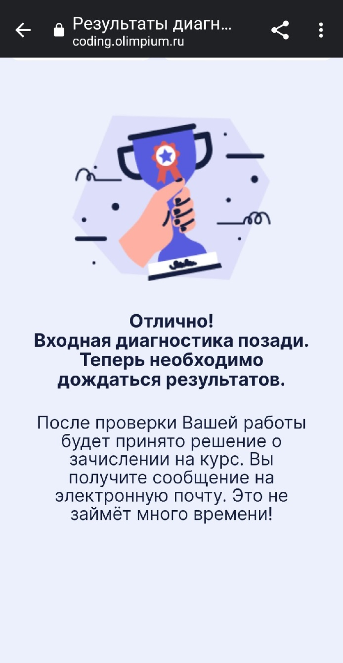

Slide 13
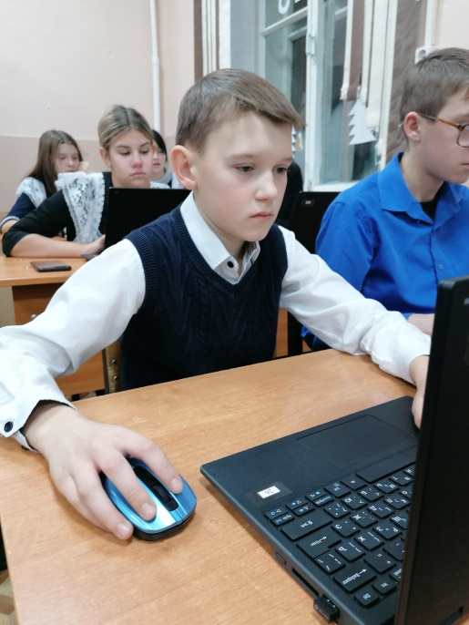
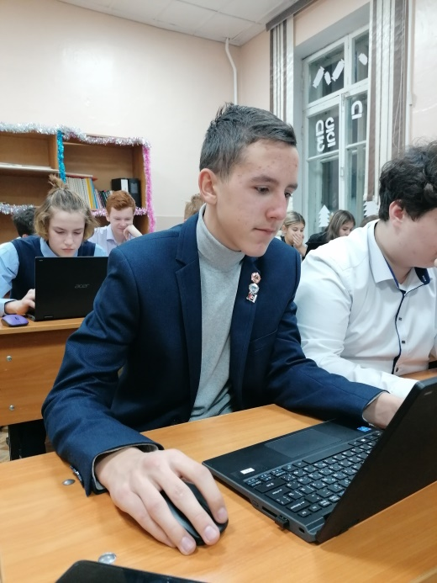
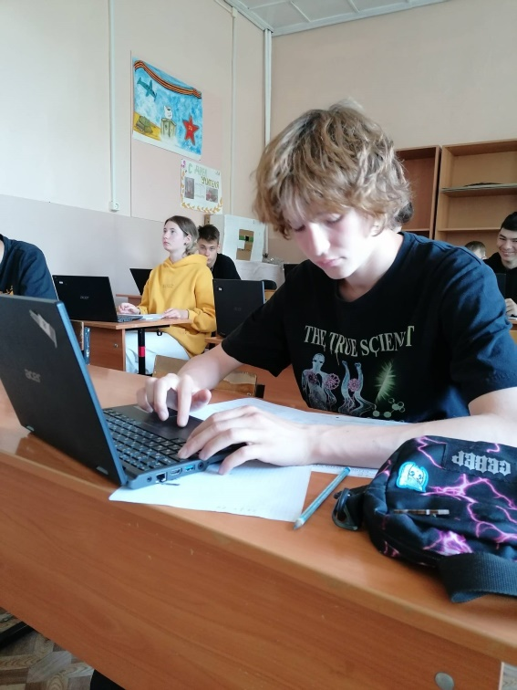
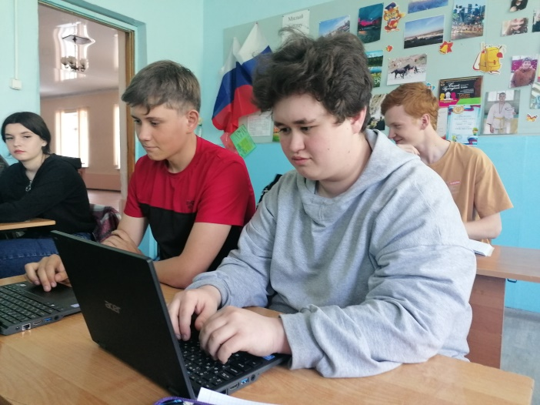
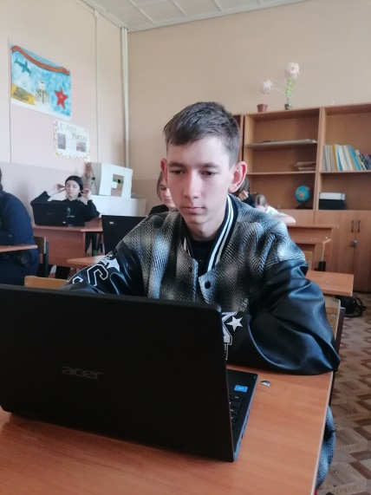

Slide 14
Плюсы:
Наличие инструктивных материалов для куратора и тьютора.
В личном кабинете педагога находятся записи всех вебинаров.
К каждому занятию есть готовая презентация, лекция для тьютора, решения некоторых практических заданий.
Подготовка обучающихся к сдаче ОГЭ по информатике на хорошем уровне.
Привлечение внебюджетных средств школе.
Возможность обучающимся расширить свой кругозор в области программирования.
Повышение квалификации учителя информатики.

Slide 15
Минусы:
Очень сложная процедура регистрации. Постоянно появлялись ошибки. Заявки детьми отправлялись, но они терялись.
Для подготовки к занятиям приходилось искать информацию в интернете. Даже для того чтобы понять лекционный и практический материал и потом можно было объяснить информацию детям. Были задания, тема которых разбиралась только на следующем занятии.
Не исполнение условия договора: оплаты нет, а контроль присутствует, отчетные мероприятия проводят.
Запрос уставных документов только после третьего модуля возник.
Отсутствие использования системы электронного документооборота при передаче документов по итогам завершения каждого модуля.
После того как вроде регистрация была завершена и начался учебный процесс, выяснилось, что не все дети прошли входное тестирование и потребовали пройти входное тестирование.
После завершения модуля дети могли из площадки нашей школы могли оказаться на площадке другой школы (какой сказать не могу). Приходилось обращаться в техническую поддержку. Одному учащемуся, уже по завершению второго модуля, сказали он не прошел процедуру регистрации и нужно пройти опять регистрацию.

Slide 16
Спасибо за внимание!

